Slide 1
健身小程序的设计与 实现
班级：
姓名：
指导老师：

Slide 2
选题的目的及意义
想要改变传统的健身房管理的现状，就需要采用更为先进的管理方式。本基于健身小程序就是在新时代发展下开发的。本系统的开发非常有意义，体现了行业的创新。本系统是以信息管理为主导，而信息管理就是行业最大的问题，可以极大的提高工作效率。健身信息的信息化管理是目前本管理系统的核心，解决了信息化的问题就可以使健身房管理更进一步。开发本系统可以使健身信息更加的清晰、透明，便于管理人员操作。使用本系统可以使管理工作实现部分自动化，减少人工，提高正确率。
本系统是将网络技术和现代的管理理念相结合，根据健身信息的特点进行重新分配、整合形成动态的、分类明确的信息资源，实现了健身信息的自动化，减少人工管理过程，为管理人员的决策提供帮助。使用新型的管理系统已成为时代的标志，本系统可以提高健身房管理的竞争力，提高信息统计效率，使工作人员的管理工作更加轻松。

Slide 3
课题内容
本系统框架界面分为学员操作界面、管理员操作界面、教练操作界面。学员的功能设计为：
1.注册功能，可以填写必要的信息进行注册；
2.培训课程购买功能，本界面里展示了不同的课程信息，可以选择课程进行购买；
3.健身视频功能，本界面里展示了所有的健身视频，对于没有时间的学员可以看着视频进行自己锻炼；
4.我的收藏管理功能，可以管理自己的收藏信息；
5.预约教练功能，可以查看到所有的教练简介，选择自己满意的教练进行预约；
6.用户充值功能，实现账户的充值；
7.购物车功能，实现多种课程的对比；
8.我的订单功能，可以查询自己购买的课程；
9.论坛功能，可以发布帖子和查询已发布的帖子。

Slide 4
管理员的功能设计为：
1.培训课程信息管理功能，可以发布、编辑、删除培训课程信息；
2.健身视频信息管理功能，本功能可以收到教练的健身视频，可以根据实际情况进行健身视频的审核；
3.学员信息管理功能，此功能可以对学员的账号、资料等进行审核管理；
4.系统管理功能，对轮播图、资讯进行管理；
5.教练信息管理功能，对教练的注册资料进行审核；
6.个人中心功能，对密码、个人信息进行管理；
7.类型管理功能，包括视频类型和课程类型；
8.教练预约管理功能，可以查看到教练的预约详情；
9.论坛管理功能，管理版块和帖子信息；
10.订单管理功能，查询学员的课程购买情况。

Slide 5
教练的功能设计为：
1.培训课程信息管理功能，可以发布新的课程和管理课程；
2.教练预约信息管理功能，查看学员的预约和进行安排；
3.健身视频功能，可以发布和管理健身视频；
4.用户充值功能，管理用户的充值。

Slide 6
系统使用关键技术
本系统采用微信和网络技术进行开发，采用JAVA语言，数据库为Mysql，运行环境为微信开发者工具。

Slide 7
系统使用关键技术
Java语言是从C++进行衍生出来的一种新型编程语言，他保留了c++语言中很多核心技术，继承了他的面向对象的优点，而且舍弃了很多缺点，比如在Java语言中去掉了指针，这样可以减少很多错误，还去掉了运算符，这样提高了运行处理效率。还增加了很多优点，添加了垃圾回收功能，提高了代码的使用率，总体来说，Java语言是一个分布式的、高性能的、多线程的开发语言。Java从开发之初就是打算作为一个开放性的语言技术，这就要求需要有很高的兼容性，首先就需要同样的代码程序可以在不同的计算机上运行，还要支持不同的网络，同时还要注重安全性，方便用户使用。

Slide 8
系统使用关键技术
微信小程序是一种不用下载就能使用的应用，也是一项创新，经过将近两年的发展，已经构造了新的微信小程序开发环境和开发者生态。微信小程序也是这么多年来中国IT行业里一个真正能够影响到普通程序员的创新成果，已经有超过150万的开发者加入到了微信小程序的开发，与我们一起共同发力推动微信小程序的发展，微信小程序应用数量超过了一百万，覆盖200多个细分的行业，日活用户达到两个亿，微信小程序还在许多城市实现了支持地铁、公交服务。微信小程序发展带来更多的就业机会，2017年小程序带动就业104万人，社会效应不断提升。

Slide 9
可行性分析
1.技术可行性
本系统所需要的技术支持为Java语言，Mysql数据库，微信程序技术等。所使用的技术都为开源成熟的技术，也是目前流行的技术之一。使用这些技术开发的系统可以保证系统的前詹性和稳定性、安全性。所以本系统在技术可性性上可以通过。

Slide 10
可行性分析
2.操作可行性
本系统在开发中充分调查了所使用用户的操作习惯和风格，所有的操作流程也都为简单的流程，在操作中也设置了提醒。用户在使用本系统时只要按照提示就可以完成，非常简单。所以本系统在操作可行性上可以通过。

Slide 11
可行性分析
3. 经济可行性
系统开发所需要的经济主要在系统的成本问题、运行问题和维护问题上。本系统在开发中不需要经济的支撑，所需要的开发软件和设备都是在已有条件上。本系统在运行里所需要的环境也都为免费就可以下载的。本系统在后期的维护上也只需要技术支持就可以完成。所以本系统在经济可行性上可以通过。

Slide 12
系统开发步骤
一般说来，系统的应用和成立可以分为三个阶段的：开发系统，总体规划和操作系统，可进一步划分为系统开发系统实施，系统设计和系统分析和工作等方面的阶段。每个发展阶段安排在一个严格的线性序列来开发，在每一个阶段所产生的工作指导和依据每个阶段处理文件审查下一阶段的完整的技术文档，相信这个阶段已经完成，之后实现要求进入下一个阶段，而在以后的工作中不能轻易对以前的评估结果有所改变。

Slide 13
功能分析
本系统的主要内容包括管理员和学员、教练三个部分，管理员负责健身相关信息的管理，包括学员信息、健身视频信息、教练信息和培训课程、教练预约、论坛信息、订单信息等；学员可以在线充值和预约教练、购买课程。教练可以发布健身视频。本健身小程序满足了学员、教练和管理人员三方的要求，符合了信息化现代的要求。

Slide 14

用户登录界面

Slide 15
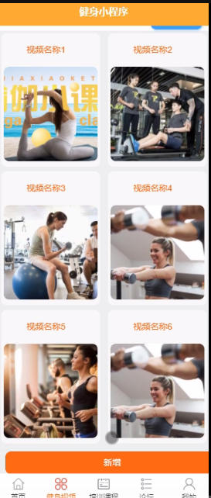
首页

Slide 16
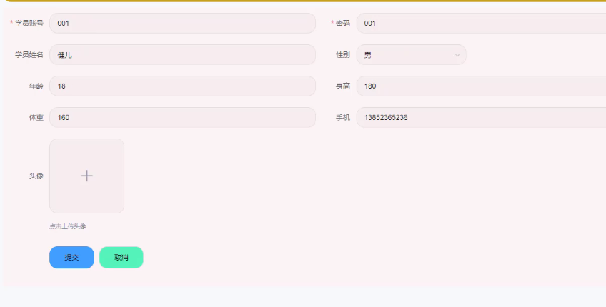
学员信息管理界面

Slide 17
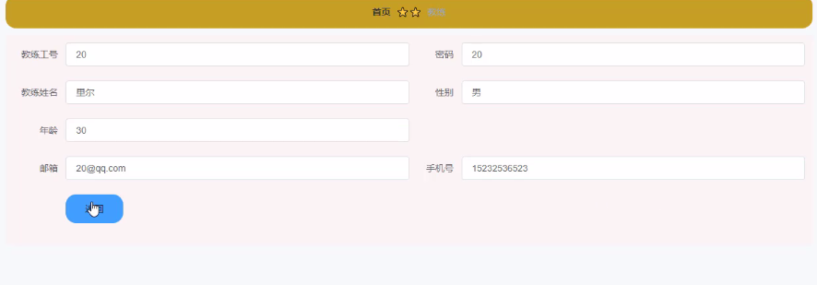
教练信息管理

Slide 18
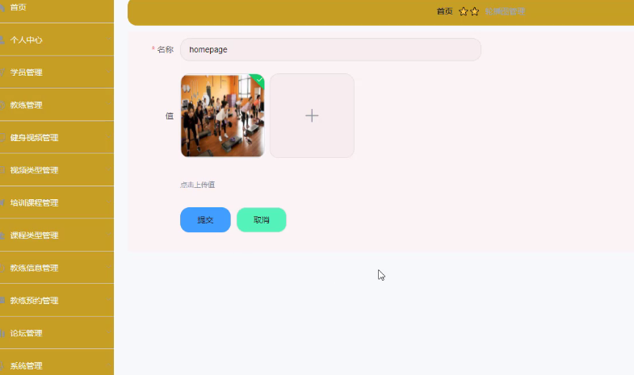
健身视频管理

Slide 19
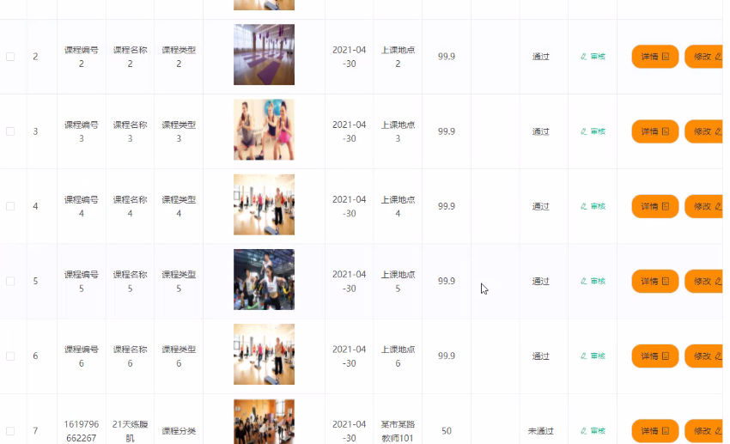
培训课程管理

Slide 20
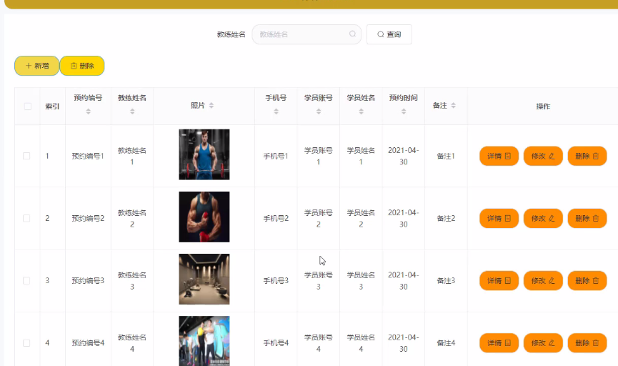
教练预约管理

Slide 21
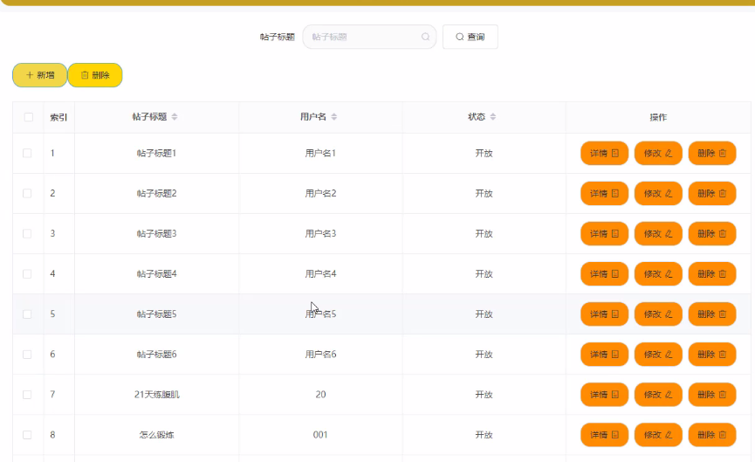
论坛管理

Slide 22
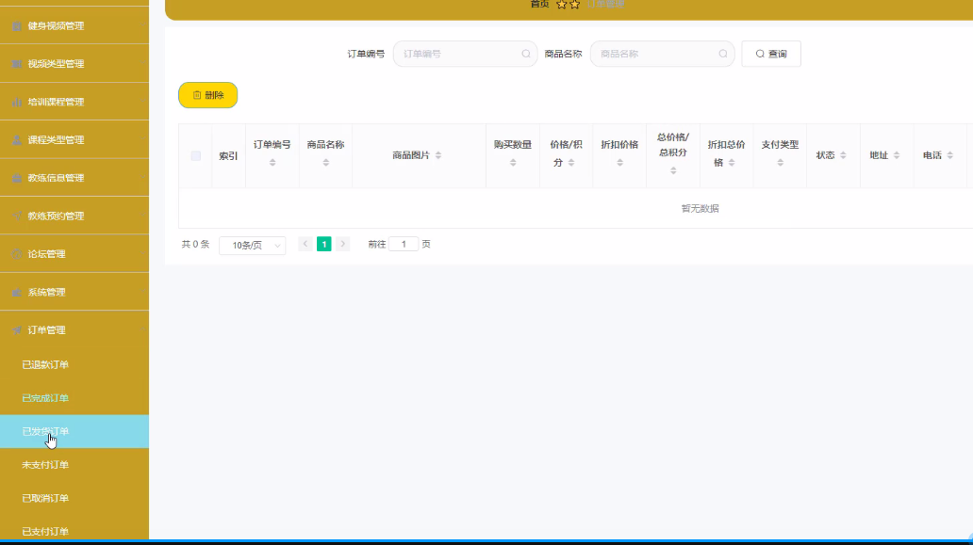
订单管理功能

Slide 23
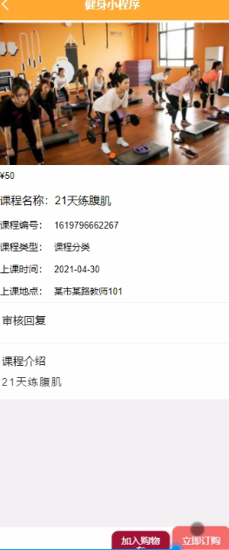
学员购买课程功能

Slide 24
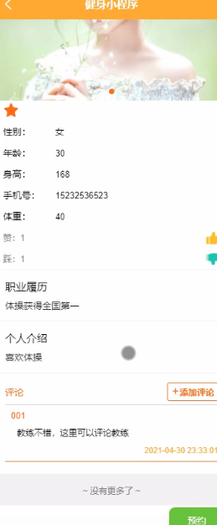
预约教练

Slide 25
结论
本系统针对健身小程序进行设计，完成了管理员管理课程信息、健身视频信息、预约信息、订单信息、学员信息、论坛等的功能。通过本次设计让我充分认识到了自己的不足，只有通过更多的实践练习才能慢慢的熟悉，一步一步成长，所以学无止境，还要继续加油努力，不停的发现问题，解决问题。虽然本次系统最终还是在教练和同学的帮助下顺利完成了，但是还是有很大的不足需要改进，比如界面设计不够美观，代码处理不够精简等，我还是要继续努力，继续加油，通过不断的学习，更加的完善。

Slide 26
致谢
转眼间，大学四年学习即将完成，回首过去几年的校园生活，可谓是苦乐交加，但是最多的还是收获。本系统的工作是在我的导师教授的悉心指导下完成的，教授严谨的治学态度和科学的工作方法给了我极大的帮助和影响。在此衷心感谢四年来老师对我的关心和指导。

